Slide 1


Licenciatura de Educación en Ciencias Experimentales

Slide 2
Objetivo General
Formar profesionales docentes de excelencia para la enseñanza-aprendizaje de Ciencias Experimentales (Matemáticas, Ciencias Naturales, Física, Química y Biología) en las Unidades Educativas del Ecuador, aportando así a la transformación del Sistema Nacional de Educación propio de la democracia del Buen Vivir y una matriz productiva y distributiva limpia, eficiente, justa, con alto contenido de conocimiento, incluyente e intercultural.

Slide 3
Problemas de ciudadanía democrática
Pobreza estructural
“Redistribución hacia arriba”
Estructura productiva y distributiva primario dependiente, excluyente, e insostenible
Inestabilidad estructural del Estado

Slide 4
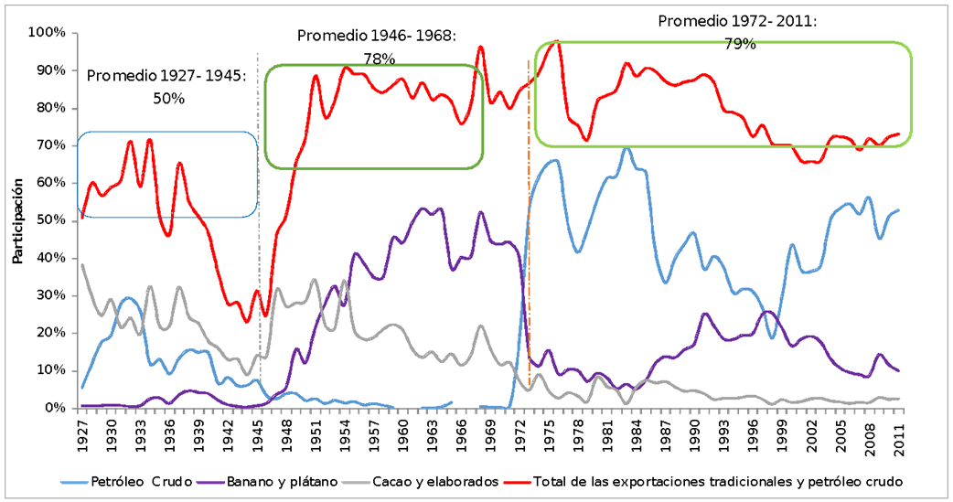
Problemas de ser primario dependiente: Exportaciones

Slide 5
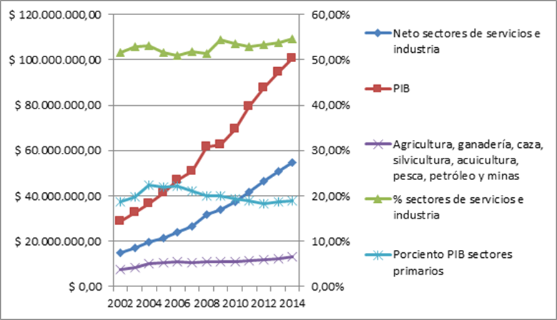
Producción del Ecuador por sectores

Slide 6
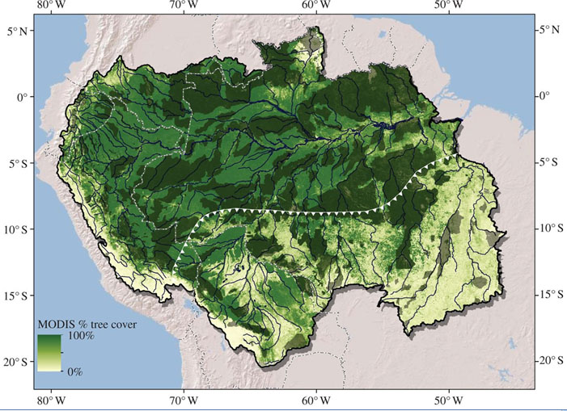
Deforestación de la Amazonía

Slide 7
¿Qué aporte puede hacer la educación en ciencias experimentales a resolver estos problemas?
Mejorar la capacidad de decisión basada en los aspectos técnicos de estos problemas, tanto a nivel individual como de acción colectiva (consumo y participación)
Fortalecer el talento humano intensivo en conocimiento de las ciencias para realizar el cambio de matriz productiva (producción)

Slide 8
Necesidad Nacional por Estudiantes
Demanda proyectada de estudiantes para el sistema público
Fuente: Proyecto creación UNAE, MINEDUC, Planificación UNAE 2015. Citado de León (2016).
Año | Demanda Total | Nivel
 |  | Inicial | EGB | Bachillerato
2.015 | 3.726.296 | 257.548 | 2.829.211 | 639.537
2.016 | 3.838.421 | 312.300 | 2.852.978 | 673.143
2.017 | 3.946.855 | 368.177 | 2.872.543 | 706.135
2.018 | 4.052.100 | 424.897 | 2.889.503 | 737.700
2.019 | 4.049.129 | 423.778 | 2.867.845 | 757.506
2.020 | 4.042.085 | 422.737 | 2.844.126 | 775.223
2.021 | 4.046.071 | 421.752 | 2.818.473 | 805.846
2.022 | 4.055.818 | 420.797 | 2.816.657 | 818.364
2.023 | 4.054.697 | 419.873 | 2.812.932 | 821.892
2.024 | 4.051.825 | 418.984 | 2.807.179 | 825.663
2.025 | 4.047.276 | 418.138 | 2.800.129 | 829.009

Slide 9
Necesidad de docentes
Año | Docentes Necesarios | Nivel
 |  | Inicial | EGB | Bachillerato
2.015 | 146.865 | 10.302 | 108.303 | 28.260
2.016 | 151.989 | 12.492 | 109.748 | 29.749
2.017 | 153.529 | 14.727 | 107.596 | 31.206
2.018 | 157.457 | 16.996 | 107.861 | 32.600
2.019 | 158.804 | 16.951 | 108.378 | 33.475
2.020 | 159.532 | 16.909 | 108.363 | 34.260
2.021 | 160.707 | 16.870 | 108.225 | 35.612
2.022 | 161.267 | 16.832 | 108.268 | 36.167
2.023 | 160.905 | 16.795 | 107.788 | 36.322
2.024 | 160.477 | 16.759 | 107.231 | 36.487
2.025 | 159.986 | 16.726 | 106.623 | 36.637

Slide 10
Déficit de docentes
Año | Déficit o Superávit de Docentes | Nivel
 |  | Inicial | EGB | Bachillerato
2.015 | -6.173 | -2.191 | -2.292 | -1.690
2.016 | -9.184 | -2.385 | -4.989 | -1.810
2.017 | -3.818 | -2.313 | 262 | -1.768
2.018 | -6.466 | -2.358 | -2.428 | -1.681
2.019 | -4.350 | -57 | -3.055 | -1.237
2.020 | -4.420 | -63 | -3.186 | -1.171
2.021 | -5.411 | -65 | -3.567 | -1.779
2.022 | -5.136 | -75 | -4.058 | -1.003
2.023 | -4.534 | -73 | -3.838 | -623
2.024 | -4.739 | -87 | -4.014 | -638
2.025 | -4.883 | -81 | -4.161 | -641

Slide 11

Énfasis de formación: el espíritu del descubrimiento
Educación: Integración pedagógica, con énfasis en la práctica, la investigación y el trabajo colaborativo
Ciencia: Práctica de la Ciencia, conceptos transversales, conceptos disciplinarios centrales, integración de ciencia, tecnología e ingeniería

Slide 12
Diseño: Observar, preguntar, averiguar, comunicar, sistematizar y reproducir
1. Prácticas científicas y de ingeniería
1.1. Hacer preguntas (de la ciencia) y definir problemas (para ingeniería)
1.2. Desarrollo y uso de modelos
1.3. Planificación y realización de investigaciones
1.4. Analizar e interpretar los datos
1.5. El uso de las matemáticas y el pensamiento computacional
1.6. La construcción de explicaciones (de la ciencia) y el diseño de soluciones (para ingeniería)
1.7. Participar en argumento basado en evidencia
1.8. Obtener, evaluar y comunicar información

Slide 13
CICLOS O PERÍODOS ACADÉMICOS | CAMPOS DE FORMACIÓN
 | Fundamentos teóricos | Docencia asistida | Prácticas de aplicación y experimentación de los aprendizajes | Aprendizaje autónomo | Total horas | Praxis Profesional |  |  |  |  |  |  | Epistemología y metodología de investigación | Docencia asistida | Prácticas de aplicación y experimentación de los aprendizajes | Aprendizaje autónomo | Total horas | Integración de saberes, contextos y culturas | Docencia asistida | Prácticas de aplicación y experimentación de los aprendizajes | Aprendizaje autónomo | Total horas | Comunicación y Lenguajes | Docencia asistida | Prácticas de aplicación y experimentación de los aprendizajes | Aprendizaje autónomo | Total horas
 |  |  |  |  |  | Teórico Metodológico | Docencia asistida | Prácticas de aplicación y experimentación de los aprendizajes | Aprendizaje autónomo | Total horas | Práctica - preprofesional | Total horas
I | Educación, Ciencia y Buen Vivir | 56 | 56 | 56 | 168 | Cátedra integradora: Sistemas educativos | 42 | 42 | 42 | 126 | Aproximación diagnóstica de la política educativa en instituciones específicas de la Educación Básica y el Bachillerato Problemas de las instituciones educativas de organización académica e infraestructura para el proceso de Enseñanza-aprendizaje de las Ciencias experimentales | 60 (2 semanas por 30h) | Investigación y acción participativa I | 42 | 42 | 42 | 126 |  |  |  |  |  | Comunicación | 56 | 56 | 56 | 168
 | Matemática en la Educación Básica Superior y el Bachillerato | 56 | 56 | 56 | 168
 | PROYECTO DE INTEGRACIÓN DE SABERES: APROXIMACIÓN A LA POLÍTICA PÚBLICA EN EDUCACIÓN Y DEL BUEN VIVIR (PROBLEMAS DE LAS INSTITUCIONES DE EDUCACIÓN EN LAS DIMENSIONES DE ORGANIZACIÓN ACADÉMICA E INFRAESTRUCTURA
II | Aprendizaje y desarrollo humano | 39 | 39 | 39 | 117 | Cátedra integradora: Los contextos de los sujetos educativos y el aprendizaje humano | 39 | 39 | 39 | 117 | Exploración diagnóstica de los contextos familiares y comunitarios de los sujetos educativos y su incidencia en el aprendizaje de las Ciencias experimentales en la Educación Básica y el Bachillerato | 90 (3 semanas por 30h) | Investigación y acción participativa II | 39 | 39 | 39 | 117 |  |  |  |  |  | Inglés I | 39 | 39 | 39 | 117
 | Educación, escuela y otros contextos socioeducativos | 39 | 39 | 39 | 117
 | Las Ciencias Naturales en la Educación Básica Superior | 52 | 52 | 52 | 156
 | PROYECTO DE INTEGRACIÓN DE SABERES: CONTEXTOS FAMILIARES-COMUNITARIOS Y APRENDIZAJE DE LOS SUJETOS EDUCATIVOS (APROXIMACIÓN DIAGNÓSTICA DE TENSIONES QUE PRESENTAN LOS APRENDIZAJES DE GRUPOS ESPECÍFICOS DE ESTUDIANTES, RELACIONADOS CON CONTEXTOS DE SOCIALIZACIÓN EN SUS DIMENSIONES FAMILIARES Y COMUNITARIAS)
III | Enseñanza y Aprendizaje de las Ciencias Experimentales | 48 | 48 | 48 | 144 | Cátedra integradora: diseño, gestión y evaluación de modelos curriculares contextualizados, flexibles y adaptados | 36 | 36 | 36 | 108 | Aproximación y diagnóstico de modelos pedagógicos y curriculares aplicados en instituciones educativas y su incidencia en el aprendizaje de las Ciencias experimentales en la Educación Básica y el Bachillerato | 120 (4 semanas por 30h) | Modelos y procesos de investigación educativa: diseño teórico y metodológico de la investigación educativa | 48 | 48 | 48 | 144 |  |  |  |  |  | Inglés II | 36 | 36 | 36 | 108
 | Las Ciencias Naturales en el Bachillerato | 60 | 60 | 60 | 180
 | PROYECTO DE INTEGRACIÓN DE SABERES MODELOS PEDAGÓGICOS Y CURRICULARES CONTEXTUALIZADOS Y ADAPTADOS A LOS SUJETOS EDUCATIVOS APLICADOS EN INSTITUCIONES ESPECÍFICAS: DISEÑO Y DESARROLLO DE PROYECTOS CURRRICULARES CUYA ORGANIZACIÓN DEL PROCESO DE ENSEÑANZA-APRENDIZAJE ES CONTEXTUALIZADA, FLEXIBLE Y ADAPTADA A LOS SUJETOS EDUCATIVOS
IV | Matemáticas I | 64 | 64 | 64 | 192 | Cátedra integradora: Investigación, diseño e innovación en Ciencias I | 64 | 64 | 64 | 192 | Práctica - preprofesional del diagnóstico, planificación e intervención en el proceso de Enseñanza - Aprendizaje de las Ciencias Experimentales en Básica Superior I | 96 (16 semanas por 6h semanales)
 | Física I | 32 | 24 | 24 | 80
 | Química General | 48 | 48 | 48 | 144
 | Biología I | 48 | 36 | 36 | 120
 | PROYECTO DE INTEGRACIÓN DE SABERES: Investigación, diseño e innovación en Ciencias y su aplicación en el proceso de Enseñanza- aprendizaje de la Educación Básica Superior
V | Matemáticas II | 48 | 48 | 48 | 144 | Cátedra integradora: Investigación, diseño e innovación en Ciencias II | 64 | 64 | 64 | 192 | Práctica - preprofesional en el diagnóstico, planificación e intervención en el proceso de Enseñanza - Aprendizaje de las Ciencias Experimentales en Básica Superior II | 96 (16 semanas por 6h semanales)
 | Física II | 48 | 48 | 48 | 144
 | Química Inorgánica | 48 | 48 | 48 | 144
 | Biología II | 48 | 36 | 36 | 120
 | PROYECTO DE INTEGRACIÓN DE SABERES: Investigación, diseño e innovación en Ciencias y su aplicación en el proceso de Enseñanza- aprendizaje de la Educación Básica Superior
VI | Matematicas III | 48 | 48 | 48 | 144 | Cátedra integradora: Matemáticas del Bachillerato y su enseñanza y aprendizaje | 48 | 48 | 48 | 144 | Práctica - preprofesional en el diagnóstico, planificación e intervención en el proceso de Enseñanza - Aprendizaje de las Ciencias Experimentales en el Bachillerato I | 96 (16 semanas por 6h semanales)
 | Química Orgánica | 48 | 36 | 36 | 120
 | OPTATIVA I | 48 | 48 | 48 | 144
 | OPTATIVA II | 48 | 48 | 48 | 144
 | PROYECTO DE INTEGRACIÓN DE SABERES: Investigación y diseño como estrategias de enseñanza y aprendizaje de las Matemáticas en el Bachillerato
VII | OPTATIVA III | 48 | 48 | 48 | 144 | Cátedra integradora: Ciencias Físicas, de la Tierra y el Espacio en el Bachillerato y su enseñanza y aprendizaje | 48 | 48 | 48 | 144 | Práctica - preprofesional en el diagnóstico, planificación e intervención en el proceso de Enseñanza - Aprendizaje de las Ciencias Experimentales en el Bachillerato II | 96 (16 semanas por 6h semanales) |  |  |  |  |  | Cambio Global | 44 | 48 | 48 | 140
 | OPTATIVA IV | 48 | 48 | 48 | 144
 | Agroecología | 44 | 48 | 48 | 140
 | PROYECTO DE INTEGRACIÓN DE SABERES: Investigación y diseño como estrategias de enseñanza y aprendizaje de las Ciencias Físicas, de la Tierra y del Espacio en el Bachillerato
VIII | Ética y desarrollo profesional del docente | 32 | 32 | 32 | 96 | Cátedra integradora: Ciencias de la Vida del Bachillerato y su enseñanza y aprendizaje | 40 | 40 | 40 | 120 | Práctica - preprofesional en el diagnóstico, planificación e intervención en el proceso de Enseñanza - Aprendizaje de las Ciencias Experimentales en el Bachillerato III | 384 (Tres dias a la semana por 8h- dos en la UNAE) | TRABAJO DE TITULACIÓN I | 48 | 48 | 48 | 144 | Historia de las Ciencias y la Innovación | 32 | 32 | 32 | 96
 | PROYECTO DE INTEGRACIÓN DE SABERES: Investigación y diseño como estrategias de enseñanza y aprendizaje de las Ciencias de la Vida en el Bachillerato
IX |  |  |  |  |  |  |  |  |  |  | Práctica - preprofesional en el diagnóstico, Planificación e intervención en el proceso de enseñanza - aprendizaje de las Ciencias Experimentales en el Bachillerato IV | 512 (Cuatro dias a la semana por 8h- uno en la UNAE) | TRABAJO DE TITULACIÓN II | 48 | 48 | 48 | 144 |  |  |  |  |  | Informática y Tecnología en la Enseñanza y Aprendizaje de las Matemáticas y las Ciencias Naturales | 48 | 48 | 48 | 144
 | TRABAJO DE TITULACIÓN: SISTEMATIZACIÓN DE LA PRÁCTICA DE INVESTIGACIÓN-INTERVENCIÓN EDUCATIVA:Elaboración del proyecto de mejoramiento de contextos educativos Redacción del Informe Final 128

Slide 14
¡Gracias!

